Slide 1
问题与对策：
教科研课题阶段性成果凝练
张天明教授
绵阳师范学院 四川基础教育研究院
四川基础教育学科教学改革研究团队
2024.10.21

Slide 2
一、教科研课题阶段性成果凝练存在的问题
（一）学术性缺乏
研究综述梳理的不够合理
参考文献格式不太规范
研究普遍缺乏理论高度
高级别的论文和著作成果少

Slide 3
（二）相关度缺乏
研究的相关度不大，主题不够聚焦
未能紧扣主题，比如“中国现代化背景下高中学校的特色化建设研究”，没有体现中国式现代化；
所开展的活动和撰写的文章与主题关联度不大，如在研究“新时代中小学爱国主义的某某模式的探索”之时，开展了人本主义教育的相关研究。。

Slide 4
（三）系统性缺乏
活动的开展零散；
理论成果零散；
研究内在缺乏系统；
研究目标、研究思路、研究内容、研究方法、预期成果之间未能形成一致；
研究内容本身缺乏应有的逻辑；
成果缺乏整理，比如说活动报道未能按一定的主题进行归纳。

Slide 5
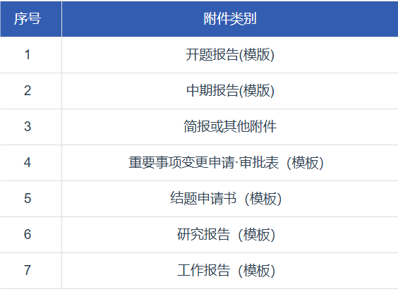
四川省教育科学规划课题结题材料
8.检测报告（市州教科所）

Slide 6
（四）辐射度缺乏
局限于某个学校、某个学科、某个领域、某个地区，
未能向其他学校、更远的地区、更多学科、更多部门辐射。
例： 与儿童共生：农村幼儿园自然教育课程体系构建与实践——蒲江县南街幼儿园

Slide 7
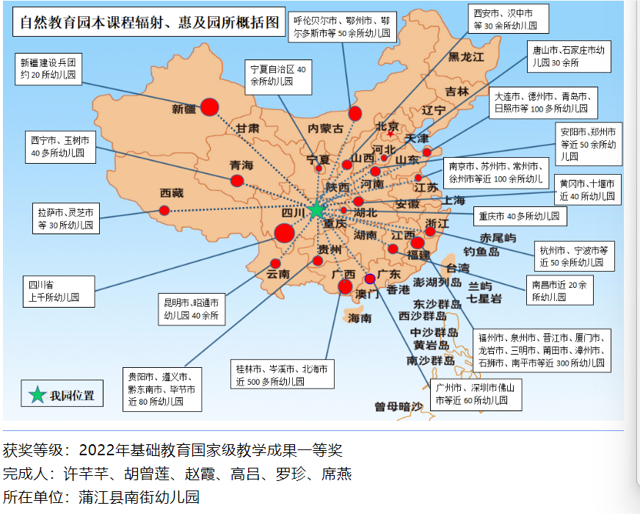

Slide 8
（五）宣传力度不够
普遍缺乏高级别媒体的报道，《人民日报》《光明日报》《中国教育报》、新华社、中央电视台、学习强国、人民网、中国网、四川省教育厅网站等。
被政府政策采纳和推广的不多。
被领导人、专家、学者评价
例： 成都七中：“远程协同 双师育人”——现代远程教育促进普通高中优质均衡发展的创新与实践

Slide 9
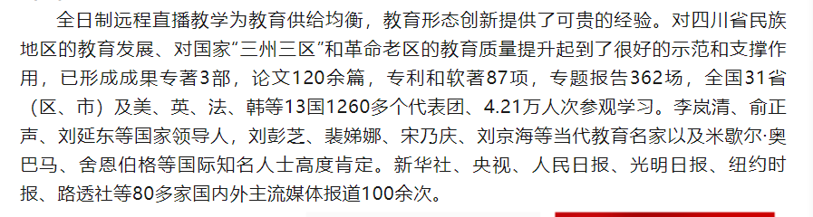
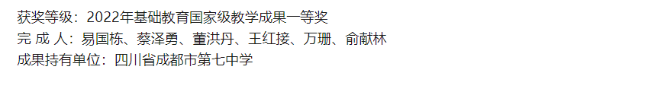

Slide 10
二、教科研课题阶段性成果凝练的对策
（一）以教学成果倒逼研究，规划好本研究成果

Slide 11
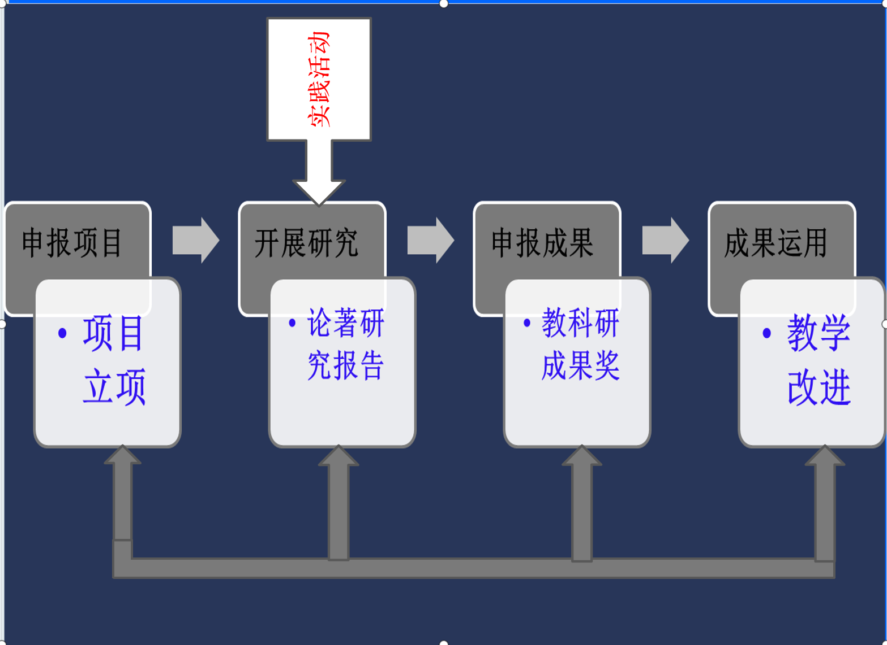

Slide 12
教学成果申报材料（国家级、省级）
成果申报书（简述书）
研究报告
佐证材料
视频
对标补差，注意积累

Slide 13
  研究报告
第一，凸显需要解决的问题
第二，将研究的外在过程与成果形成过程融合
第三，将研究观点与认识性成果
第四，改革模式、机制与操作性成果
第五，学生教师学校的获奖、报道与效果

Slide 14
（二）以学术理论提升研究，发挥科研服务教学作用
1.采用“树型”路径推进研究，实现理论与实践互促共进

Slide 15
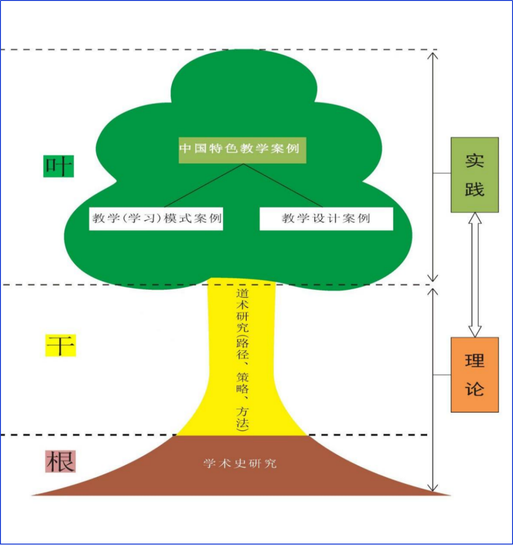
二、教科研课题阶段性成果凝练的对策
（一）以教学成果倒逼研究，规划好本研究成果目录
选自：2022国家教学成果奖二等奖“中国传统教学思想在基础教育中现代转换的探索与实践”，成果人：张天明、李树勇、李如密、陈静亦、黄勇、赵海红

Slide 16
2.着力加强研究综述的梳理
（1）查阅已有研究综述文献
查阅研究综述类论文（研究述评、研究的回顾与展望、研究进展、研究热点等）
查阅在硕博论文和著作中的研究综述
查阅所有的论著，梳理以往研究，发现问题

Slide 17
（2）研究综述的书写结构
研究现状分为研究基本概况、取得的成绩和不足三部分梳理
基本概括：研究的意义、来源、纵向梳理、代表性著作、论文数量
取得的成绩按主题梳理，最好5-7点。
提及公认的权威者或著作，不能面太广
将以往研究中的不足、实践中存在的问题、

Slide 18
3. 注意参考文献的选择和格式
选择与主题相关的
采用国际标准的参考文献
参考文献的标点符号

Slide 19
4. 注重理论高度，撰写高质量的论文和著作
融入中外教育理论、心理学、历史学、政治学、社会学等理论基础
进行理论提升，将实践经验上升为理论，提出学术观点（认识性成果），加强论文和著作写作。
注意细节：
（一）、 第一，

Slide 20
（三）以“链式”方式开展研究，形成聚焦性的集体成果
1.开展可复制的同主题系列化研究
可以照顾到良莠不齐的研究群体，进行集体的指导。
每个章节的结构、行文、参考文献的引用等。
（学术论文、教学设计案例、教改案例）

Slide 21
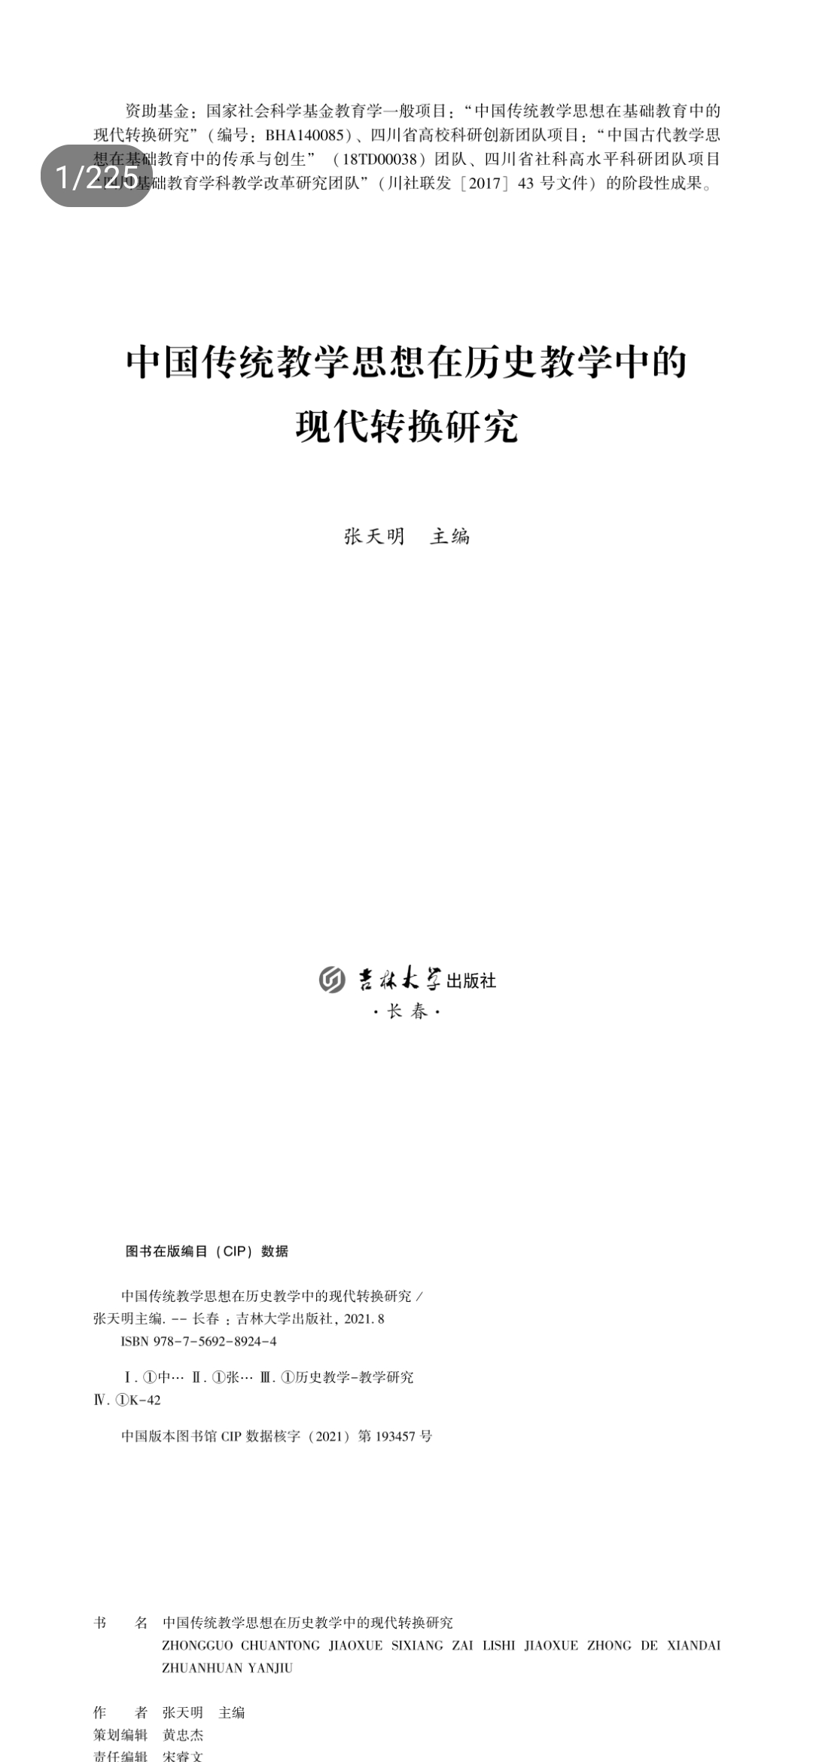
《中国传统教学思想在历史教学中的现代转换研究》吉林大学出版社，
2021年

Slide 22
第一章 熟读精思在历史教学中的现代转换
第二章 学贵有疑在历史教学中的现代转换
第三章 启发诱导 在历史教学中的现代转换
第四章 循序渐进在历史教学中的现代转换
第五章 不言之教在历史教学中的现代转换
第六章 内省外察在历史教学中的现代转换
第七章 量力施教在历史教学中的现代转换
第八章 学思结合在历史教学中的现代转换
第九章 ……
此外，还有乐学好学、长善救失、适时而教、藏息相辅、深造自得、叩其两端、专心有恒，共16章

Slide 23
2.开展学校各部门的岗位性集体研究
课题研究
师培
课程
学生活动
对外交流
教学
电教
财务
德育
校园文化
党建

Slide 24
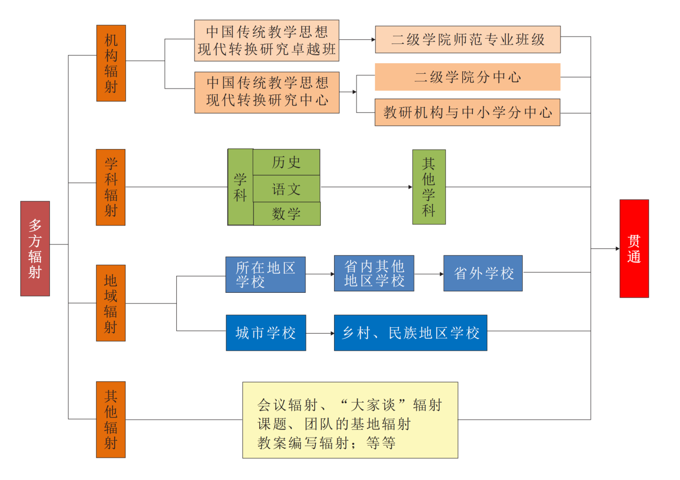
（四）以多维辐射推助研究，扩大研究的范围和影响

Slide 25
几个努力方向
更高级别的论文和著作
更为科学的模式、机制
更多地域、学科推广辐射
更高级别的媒体宣传报道
更加促进师生学校的发展

Slide 26
谢 谢！
微信：13541734686

